Slide 1
“Понять что-либо значит открыть вновь”
Ж.Пиаже

Slide 2
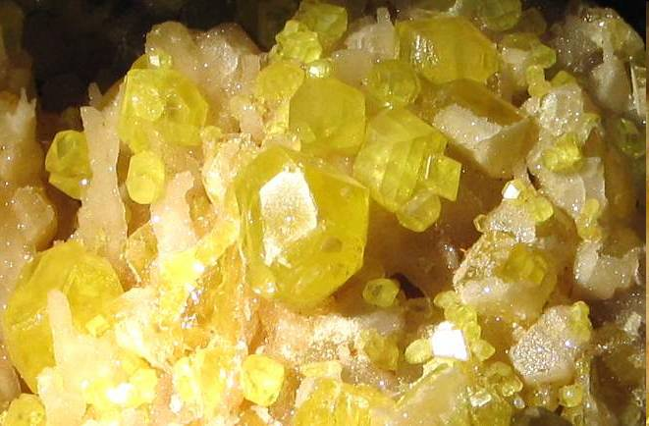
Сера.
Характеристика химического элемента
и простого вещества

Slide 3
Закрепим умения
1.характеризовать:
- элементы по ПС
-Состав атома
-строение атома
-окислительно-восстановительные свойства
2.Составлять ОВР с помощью электронного балланса

Slide 4
Узнаем:
-аллотропные модификации серы
-нахождение серы в природе
-физические свойства серы
-химические свойства
-применение серы

Slide 5
Строение атома серы
nº=16
p⁺=16
ē=16
Z=+16
Степени окисления серы: −2 (окислительные свойства); 0;
+4, +6 (восстановительные свойства).
Сера входит в главную подгруппу шестой группы, третий период (малый).
Сера – неметалл
1s²2s²2p⁶3s²3p⁴
Notes:
Строение атома серы

Slide 6
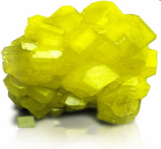
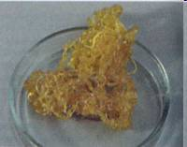

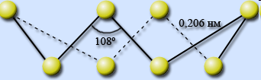
Аллотропные модификации
кристаллическая
пластическая
моноклинная
ромбическая

Slide 7
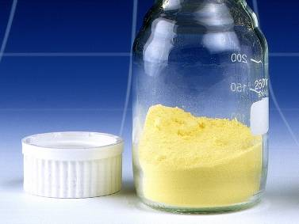
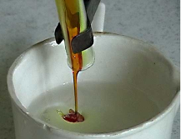
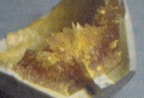
Кристаллическая, пластическая и моноклинная сера

Slide 8


Ромбическая сера
Ромбическая
(α-сера) – S8, желтого цвета,
t°пл.=113°C; Наиболее устойчивая модификация

Slide 9
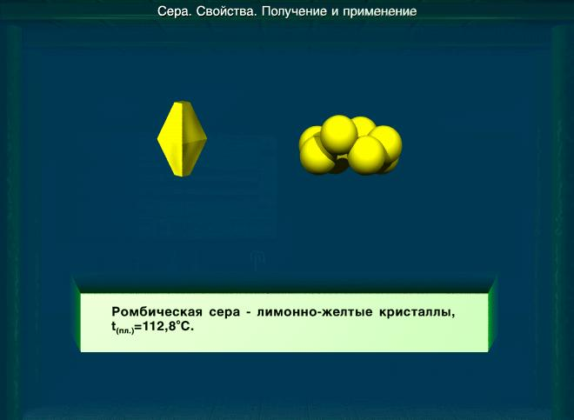

Slide 10


Моноклинная сера
Моноклинная
(β –сера)- S8, темно-желтые иглы,
t°пл. = 119°C; устойчивая при температуре более 96°С; при обычных условиях превращается в ромбическую

Slide 11
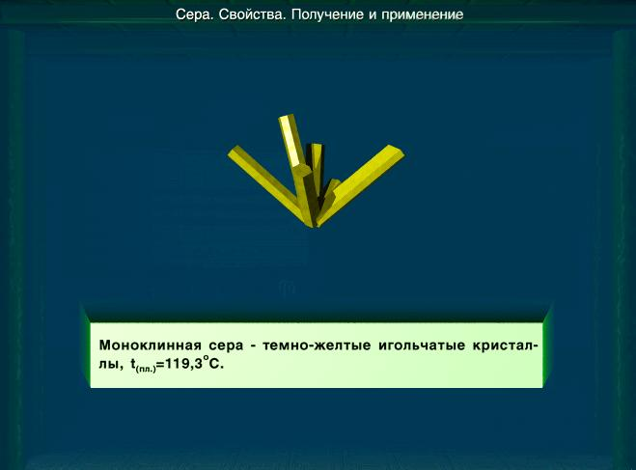

Slide 12



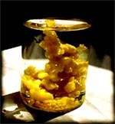
Пластическая сера
Пластическая сера- коричневая резиноподобная (аморфная) масса.
Она неустойчива и через некоторое время становится хрупкой, приобретёт желтый цвет, т.е
превращается в ромбическую серу

Slide 13
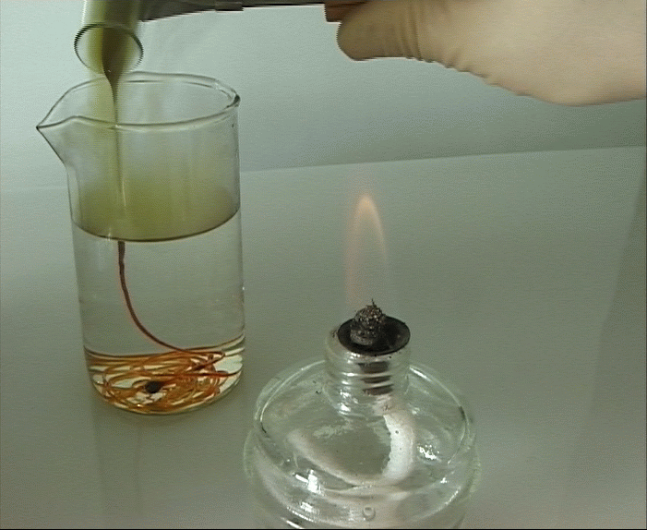

Slide 14
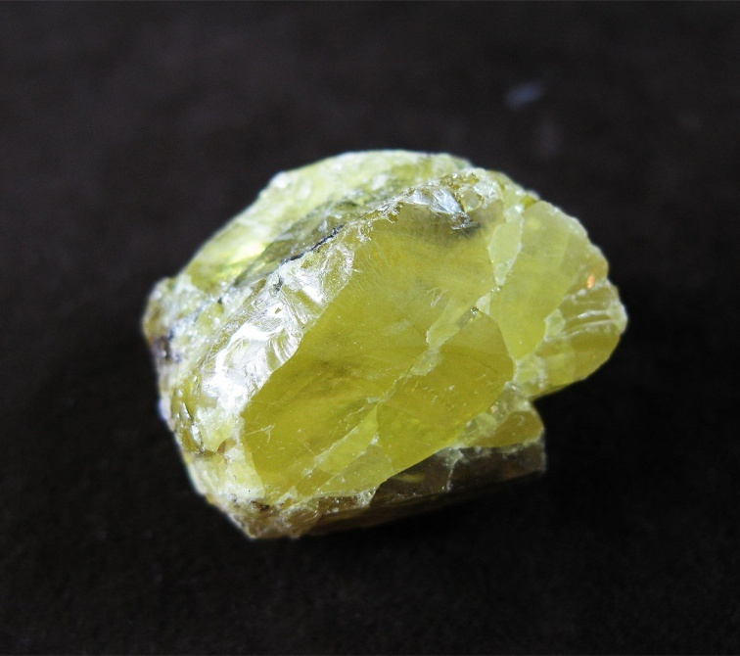
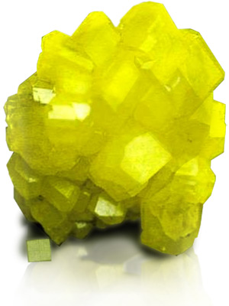
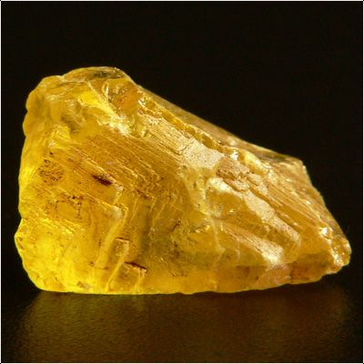
Нахождение серы в природе
Сера является на 16-м месте по распространённости в земной коре. Встречается в свободном (самородном) состоянии и связанном виде.

Slide 15
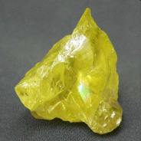
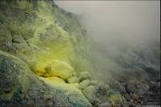
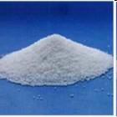
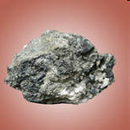
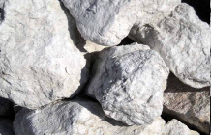
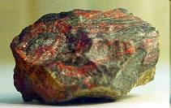
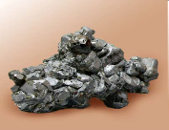
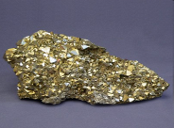
Сера в природе
Сульфидная:
Cульфатная:
Сероводород
H2S
Самородная
Цинковая
обманка
ZnS
Глауберова соль(мирабилит)
Na2SO4·10H2O
Гипс
CaSO4·2H2O
Киноварь HgS
Свинцовый блеск PbS
Пирит FeS2

Slide 16
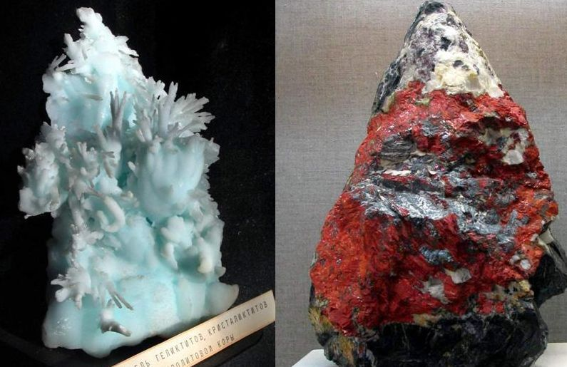
Сера также встречается в виде сульфатов - солей серной кислоты - мирабилит

Slide 17
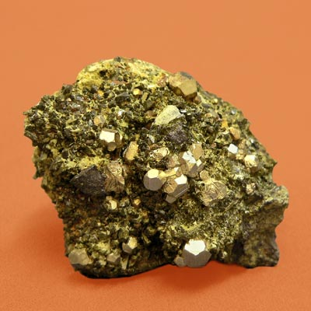
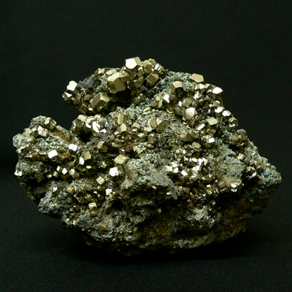
Пирит – «огненный камень» (соединение серы в природе)

Slide 18
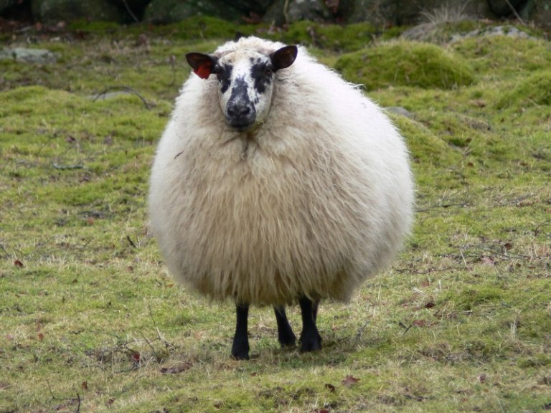

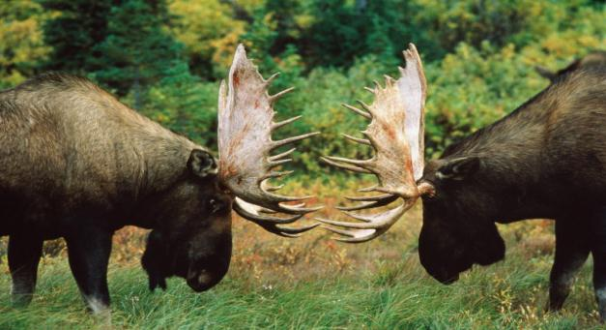
Сера в природе
Сера входит в состав белков. Особенно много серы в белках волос, рогов, шерсти. Кроме этого сера является составной частью биологически активных веществ: витаминов и гормонов. При недостатке серы в организме наблюдается хрупкость и ломкость костей, выпадение волос.

Slide 19
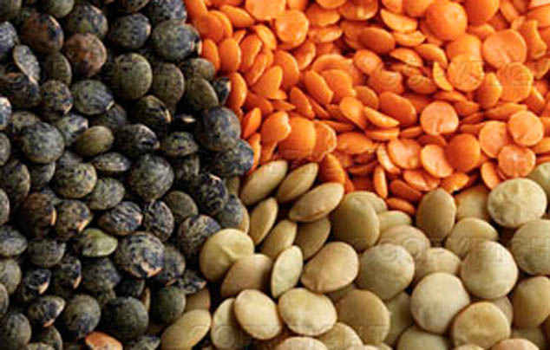
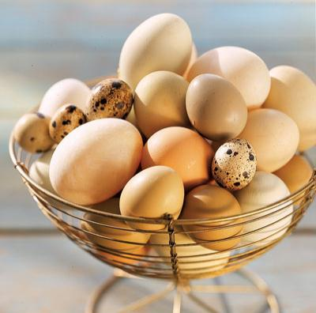
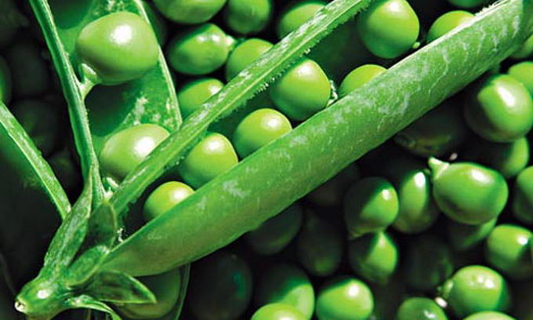
Серой богаты бобовые растения
(горох, чечевица), овсяные хлопья, яйца

Slide 20
Концептуальная таблица
Что знали? | Что узнали нового?
положение в ПСХЭ
группа
период
строение атома
состав
распределение электронов
электронная конфигурация,
простое вещество
степень окисления
как неметалл, вступает в химические реакции с металлами (сульфиды) и водородом
взаимодействует с кислородом, галогенами и кислотами
аллотропия
аллотропные модификации
Notes:
Концептуальная таблица

Slide 21
характерна. При н.у. все модификации серы с течением времени превращаются в ромбическую.
сера ромбическая S₈, кристаллы октаэдрической формы, лимонно-жёлтого цвета, плавится при 112,8⁰С, нерастворима в воде, не проводит ток и тепло; сера моноклинная, кристаллы призматической формы, медово-жёлтого цвета, плавится при 119⁰С, нерастворима в воде, не проводит ток и тепло; сера пластическая S_{n}, темно-коричневого цвета, плавится при 444,6⁰С, нерастворима в воде, растворяется в сероуглероде и толуоле;
Что знали?
положение в ПСХЭ
группа
период
строение атома
состав
распределение электронов
электронная конфигурация,
простое вещество
степень окисления
как неметалл, вступает в химические реакции с металлами (сульфиды) и водородом
взаимодействует с кислородом, галогенами и кислотами
аллотропия
аллотропные модификации
Что узнали нового?
Порядковый номер №16
VI А
Третий малый
Заряд ядра +16; электронов=16
Протонов=16; нейтронов=16
)2)8)6
1S²2S²2P⁶3S²3P⁴
Сера -S
-2; 0;+4; +6;
Notes:
Концептуальная таблица

Slide 22
Аллотропные модификации серы
 | Ромбическая | Моноклинная | Пластическая
Сходства
Качественный состав
Тип вещества
Различия
Кристаллическая решётка
Физические свойства
Цвет
Получение
Notes:
Аллотропные модификации

Slide 23
Сера
Химические свойства
Notes:
Химические свойства

Slide 24

Примеры химических реакций
Zn + S = ZnS
2Na + S = Na₂S
S + O₂ = SO₂
Notes:
Видео (полный экран)

Slide 25
Что знали?
положение в ПСХЭ
группа
период
строение атома
состав
распределение электронов
электронная конфигурация,
простое вещество
степень окисления
как неметалл, вступает в химические реакции с металлами (сульфиды) и водородом
взаимодействует с кислородом, галогенами и кислотами
аллотропия
Что узнали нового?
Порядковый номер №16
VI А
Третий малый
Заряд ядра +16; электронов=16
Протонов=16; нейтронов=16
)2)8)6
1S²2S²2P⁶3S²3P⁴
Сера -S
-2; 0;+4; +6;
2Na + S = Na₂S сульфид натрия Cu + S = CuS сульфид меди H₂ + S = H₂S сероводород
S + O₂ = SO₂ оксид серы (IV) S + 3F₂ = SF₆ фторид серы(VI) S + 2Cl₂ = SCl₄ хлорид серы (IV) S + 2H₂SO₄ (конц.) = SO₂↑ +2H₂O
характерна. При н.у. все модификации серы с течением времени превращаются в ромбическую.
Notes:
Концептуальная таблица

Slide 26
аллотропия | характерна. При н.у. все модификации серы с течением времени превращаются в ромбическую.
аллотропные модификации | сера ромбическая S₈, кристаллы октаэдрической формы, лимонно-жёлтого цвета, плавится при 112,8⁰С, нерастворима в воде, не проводит ток и тепло; сера моноклинная, кристаллы призматической формы, медово-жёлтого цвета, плавится при 119⁰С, нерастворима в воде, не проводит ток и тепло; сера пластическая S_{n}, темно-коричневого цвета, плавится при 444,6⁰С, нерастворима в воде, растворяется в сероуглероде и толуоле
 | Нахождение в природе: в самородном состоянии (друзы) и в виде соединений: H₂S, SO₂, железный колчедан (пирит) FeS₂, медный колчедан (халькопирит) CuFeS₂,свинцовый блеск PbS, киноварь HgS, сфалерит ZnS и его кристалическая модификация вюртцит, антимонит Sb₂S₃ и другие. В живых организмах входит в состав белков и аминокислот (в волосах, шерсти, рогах, копытах); в хрящах, костях, желчи. О наличии серы в белках говорит наличие на внутренней поверхности курного белка (после варки) зеленоватого налёта – это признак наличия сульфида железа (II), образующегося во время приготовления яйца.
 | Биологическое значение серы: участвует в биохимических реакциях обмена веществ, окислительно-восстановительных и ферментативных процессах. Однако, при постоянном попадании в организм от 1 до 10 мг серы через 1-2 недели возникают боли в голове, животе, повышается утомляемость, на коже появляется экзема.
Notes:
Нахождение в природе и значение

Slide 27
Сера
Применение
Notes:
Применение

Slide 28



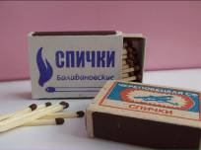
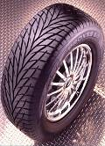

S
Notes:
Применение

Slide 29
 | Биологическое значение серы: участвует в биохимических реакциях обмена веществ, окислительно-восстановительных и ферментативных процессах. Однако, при постоянном попадании в организм от 1 до 10 мг серы через 1-2 недели возникают боли в голове, животе, повышается утомляемость, на коже появляется экзема.
 | Для производства: - серной кислоты; - гидросульфита кальция Сa(HSO₃)₂ (для целлюлозной промышленности); - охотничьего пороха; - «сусального золота» - SnS₂; - резины. Применяют: - в пиротехнике; - в сельском хозяйстве; - в медицине.
Notes:
Применение

Slide 30
Что вам на уроке удалось лучше всего?
Что вам понравилось на уроке?
С каким настроением заканчиваете урок?
Notes:
Рефлексия

Slide 31
Сами, трудясь,
вы сделаете все
и для близких людей и для себя,
а если при труде успеха не будет,
неудача – не беда, попробуйте ещё.
Д. И. Менделеев
Notes:
Заключение

